Slide 1
ОТЧЕТ О РАБОТЕ УПОЛНОМОЧЕННОГО
ПО ЗАЩИТЕ ПРАВ ПРЕДПРИНИМАТЕЛЕЙ
В ЯРОСЛАВСКОЙ ОБЛАСТИ
Докладчик: Бакиров А.Ф.,
г. Ярославль

Slide 2
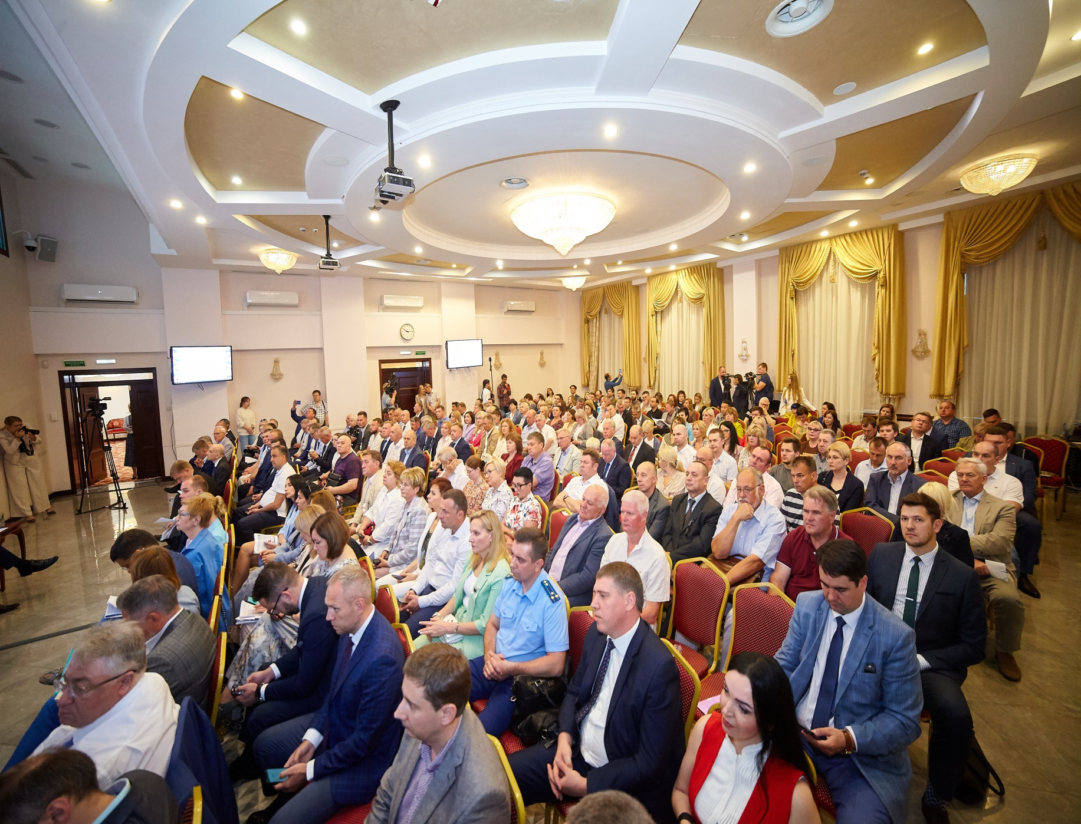
60 регионов РФ, все федеральные округа,
130 кандидатов от Калининграда до Камчатки
22-24.06.2022 –
Х Межрегиональное совещание бизнес-омбудсменов
Основная тема – адаптация бизнеса к работе в условиях санкций

Slide 3
Контрольно-надзорная деятельность
01
Не штрафовать бизнес, своевременно исполняющий выданное предписание
Предусмотреть в КоАП РФ норму, устанавливающую возможность освобождения виновного лица от административного наказания в случае исполнения им надлежащим образом предписания об устранении нарушений обязательных требований, выявленных при проведении надзорных мероприятий

Slide 4
Оценка регулирующего воздействия
01
Предусмотреть проведение оценки регулирующего воздействия проектов НПА всех уровней в сфере налогообложения;
02
Проводить повторную ОРВ во 2-ом и 3-ем чтениях представительных органов в случае, если в законопроект были внесены существенные поправки, установлены запреты или новые требования.

Slide 5
Налогообложение
01
Снизить размер страховых взносов до 15% на весь оплачиваемый ФОТ;
02
Сохранить для участников ювелирного
рынка специальные налоговые режимы
УСН и ПСН;
Продлить до конца 2022 года сроки неприменения ФНС блокировок операций по счетам в банке при взыскании денежных средств с должников;
03
04
Провести налоговую амнистию для добросовестных налогоплательщиков.

Slide 6
Налогообложение
05
Изменить подход к уплате НДС «по оплате», а не «по отгрузке»;
Освободить малый бизнес от уплаты имущественного налога в отношении объектов коммерческого использования;
06
07
Заменить транспортный налог на топливный акциз;
08
Увеличить до 5 лет льготный срок пониженных акцизов для производителей табачной продукции, реализующих инвест. проекты.

Slide 7
Внешнеэкономическая деятельность
Внести изменения в раздел 4 «Стратегия развития таможенной службы РФ до 2030 года» с учетом риск-ориентированного подхода ФНС;
01
02
Внести изменения в Таможенный кодекс ЕАЭС , сократив период проведения таможенного контроля
с 3 лет до 1 года;
03
Поддержать проект ФЗ № 94339-8
о смягчении административной ответственности за нарушение валютного законодательства.

Slide 8
Необходимо увеличить
предельные значения критериев отнесения предпринимателей
к субъектам МСП!
Микропредприятия
увеличить годовую выручку до 180 млн руб. (сейчас 120 млн руб.);
Малые предприятия
увеличить годовую выручку до 1,2 млрд руб. (сейчас 800 млн руб.);
Средние предприятия
увеличить годовую выручку до 3 млрд руб. (сейчас 2 млрд руб.).

Slide 9
Новые отраслевые критерии
по обороту и численности МСП в НЭП «ОПОРЫ РОССИИ»
Микропредприятия
до 30 человек персонала и годовая выручка до 200 млн руб.;
Малые предприятия
до 200 человек персонала и годовой выручкой до 1,6 млрд руб.;
Средние предприятия
до 500 человек персонала и годовой выручкой до 4 млрд руб.

Slide 10
Государственные закупки
01
Предложить Минфину РФ разработать методические рекомендации по вопросам существенных изменений условий государственных и муниципальных контрактов:
авансирование вплоть до 90%, изменения цены контракта с учетом изменившихся условий его исполнения;
продление сроков и т.д.

Slide 11
Рынок естественных монополий
01
Предоставить субъектам МСП-операторам связи равный (наряду с монополиями) доступ к возможности пересылки почтовых отправлений в электронной форме;
02
Запретить включать в типовые договоры требования об авансировании оплаты услуг, предоставляемых субъектами естественных монополий;
02
Сделать прозрачным ценообразование на услуги монополистов.
03
02

Slide 12
Уголовное преследование бизнеса
01
Поддержать проект постановления ГД РФ №88312-8 «Об объявлении амнистии в отношении граждан РФ , совершивших преступления небольшой и средней тяжести в сфере экономики» с учетом ряда поправок;
Расширить перечень субъектов, подпадающих под условия такой амнистии, с учетом компенсации ущерба потерпевшей стороне.
02

Slide 13
В августе 2022 резолюция направлена:
Правительство РФ
Государственная Дума РФ
«Большая четверка»
бизнес-объединений РФ

Slide 14
Частичная мобилизация. Главное
Постановление Правительства РФ от 22.09.2022 №1677
«О внесении изменений в особенности правового регулирования трудовых отношений и иных непосредственно связанных с ними отношений в 2022 и 2021 годах»
02

Slide 15
Частичная мобилизация. Главное
01
Уволить мобилизованного сотрудника нельзя! Трудовой договор (в том числе и в случае прохождения испытательного срока) приостанавливается;
02
На время отсутствия сотрудника работодатель может заключать срочные трудовые договоры и принимать временных сотрудников;
02
Основание для приостановки трудовых договоров – повестка из военкомата.
03
02

Slide 16
ПЕРВЫЙ БЛОК МЕР ПОДДЕРЖКИ МСП В СВЯЗИ
С МОБИЛИЗАЦИЕЙ
01
02
03
Военнослужащий сможет быть собственником бизнеса
Госконтракты: возможность изменить или расторгнуть, отмена штрафов
Автоматическое продление лицензий мобилизованным
04
05
06
Перенос сроков налоговой отчетности и уплаты налогов
Аренда госимущества: возможность приостановления и расторжения договоров
Отмена штрафов за нарушение условий предоставления грантов и субсидий

Slide 17
Предложения бизнес-объединений по брони для МСП: ОБЯЗАТЕЛЬНО учредитель-физлицо, ГД, главбух, ИП и главы КФХ
Численность менее 15 чел. и системообразующие предприятия
бронь не менее 50% от общего числа сотрудников, пребывающих
в запасе;
Численность свыше 15 чел.
бронь не менее 30% от общего числа сотрудников, пребывающих в запасе.

Slide 18
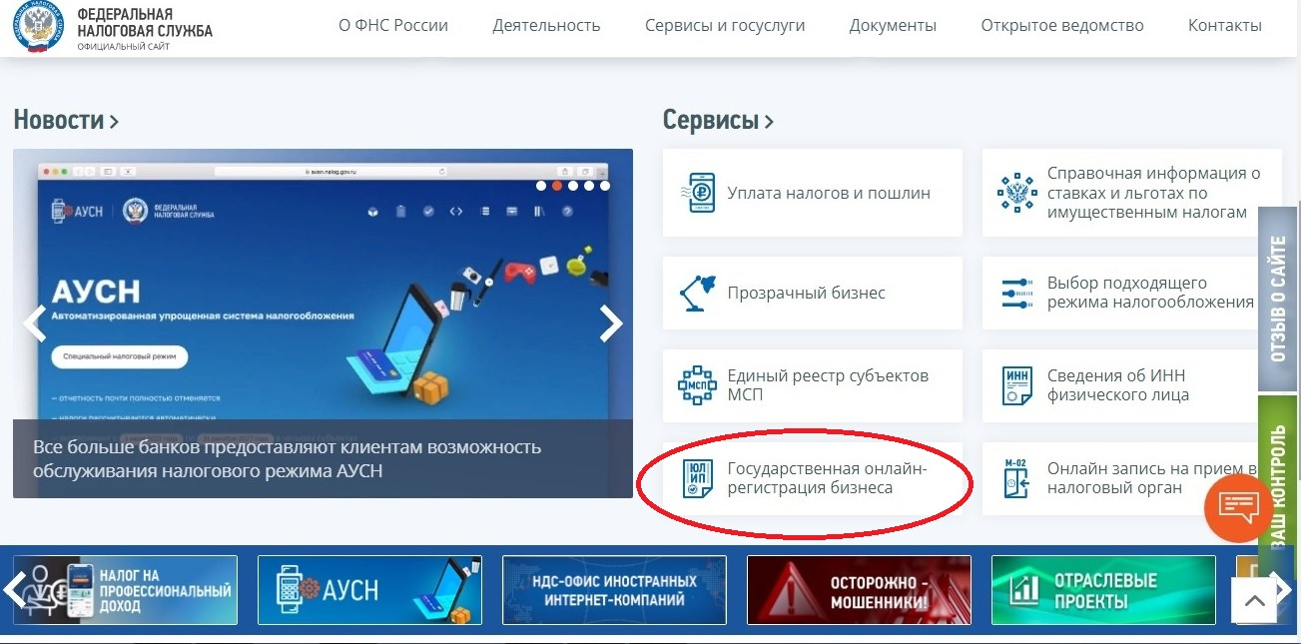
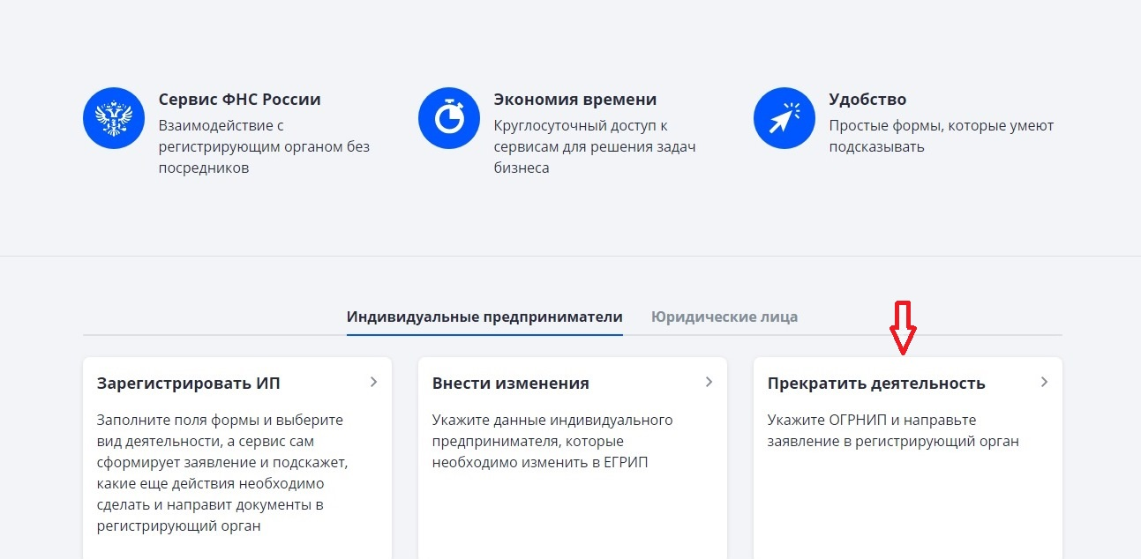
Сервис приема заявлений на закрытие ИП на сайте ФНС
www. nalog.gov.ru
Для сохранения статуса ИП нужно обратиться в ИФНС с заявлением об освобождении от уплаты страховых взносов на период военной службы
(п.7 ст. 430 НК РФ)

Slide 19
Вопросы бронирования сотрудников
военкоматы, территориальная комиссия по бронированию граждан Ярославской области
Постановление Правительства РФ от 30.09.2022 № 1725
Сотрудники организаций оборонно-промышленного комплекса
Список Минцифры
(195 специальностей: ИТ, связь и медиа)

Slide 20
ФНП принято решение о предоставлении ряда льгот мобилизованным гражданам
Мобилизованные будут освобождены от оплаты ряда правовых услуг
Идет работа по организации в регионах «дежурных нотариальных контор», планируется работа нотариусов в мобилизационных пунктах
https://76.notariat.ru – сайт Ярославской областной нотариальной палаты

Slide 21
ИСТОЧНИКИ ИНФОРМАЦИИ
ПО ВОПРОСАМ ЧАСТИЧНОЙ МОБИЛИЗАЦИИ
«Горячая линия» 122
сайт объясняем.рф

Slide 22
Ф
Icons designed by Vectors Market from Flaticon
Спасибо
t.me/ombudsmanyar
vk.com/alfirbakirov
www.ombudsmanyar.ru

